Slide 1
Teoria Neoclássica

Slide 2

A Teoria Neoclássica nada mais é do que um retorno as origens da Teoria Clássica com a devida atualização;
Surgiu a partir de 1954, e tem entre os seus representantes Peter Drucker, considerado o pai da Adm. por Objetivos;
Também é conhecida como Escola Opera-cional ou do Processo Administrativo.

Slide 3
Características da Teoria Neoclássica
Ênfase na prática da Administração.
Reafirmação dos postulados clássicos.
Ênfase nos princípios gerais da Adm.
Ênfase nos objetivos e nos resultados.
Ecletismo da Teoria Neoclássica.

Slide 4
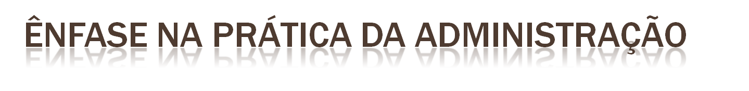
Ênfase nos aspectos práticos da Administração;
Baseia-se no pragmatismo;
Valoriza resultados concretos e mensuráveis.

Slide 5

É uma reação a Teoria das Relações Humanas;
Reafirma relativamente a Teoria Clássica;
Dando-lhe uma configuração mais ampla e flexível.

Slide 6
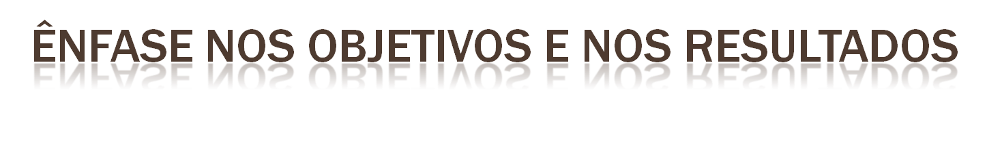
Em todas as organizações existem objetivos;
São os objetivos que justificam a sua existência;
Daí a ênfase colocada nos objetivos organizacionais;
Surge um dos melhores produtos da Teoria Neoclássica: a Adm. Por objetivos.

Slide 7
Eficiência:
Ênfase nos meios.
Fazer correto a coisa.
Resolver problemas.
Salvaguardar recursos.
Cumprir tarefas e obrigações.
Treinar os subordinados.
Manter as máquinas.
Freqüentar a igreja.
Rezar.
Jogar futebol com arte.
Eficácia:
Ênfase nos resultados.
Fazer as coisas certas.
Atingir objetivos.
Otimizar o uso de recursos.
Obter resultados.
Dar eficácia ao subordinado.
Máquinas em funcionamento.
Praticar valores religiosos.
Ganhar o céu.
Ganhar o jogo.

Slide 8

Embora se baseiam na Teoria Clássica, a Teoria Neoclássica sofre influência de outras teorias administrativas, a fim de gerar um figurino eclético necessário a formação do administrador.

Slide 9
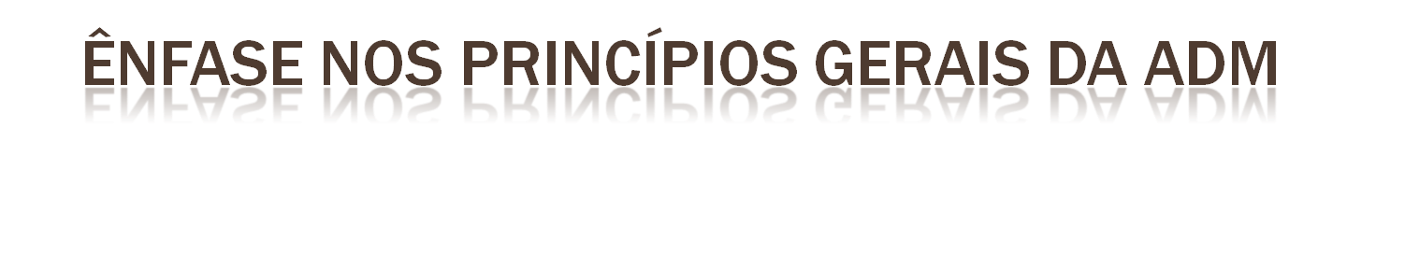
Estabelecem normas de comportamento administrativo;
Esses princípio gerais podem mudar de autor para autor;
Alvin Brows chegou a coletar 96 princípios da Administração.

Slide 10
Princípios Básicos da Organização
Divisão do Trabalho.
Especialização.
Hierarquia
Amplitude Administrativa

Slide 11

Surgiu com a Revolução Industrial e significa a decomposição de processos complexos de trabalho;
É a base para a eficiência;
Tem como conseqüências a maior produtividade e a redução de custos;
A administração também pode ser dividida em níveis: ...

Slide 12
Os Níveis administrativos na Organização
Níveis:
Institucional
Intermediário
Operacional
Administração de Cúpula
Definição de objetivos
Planejamento, Organização,
Direção e Controle
Presidente
Diretores
Gerentes
Supervisores
Funcionários e
Operários
Administração das Operações
Supervisão da execução das
tarefas e operações da empresa
Execução das tarefas

Slide 13
Os Níveis Hierárquicos
Níveis:
Institucional
Intermediário
Operacional
Diretores
Gerentes
Supervisores
Administração
Operação
Funcionários e Operários
(Pessoal não-administrativo)
Funcionários e Operários
(Pessoal não-administrativo)

Slide 14

Com a divisão do trabalho surge a especialização;
Cada órgão ou cargo passa a ter funções específicas;
A separação do planejamento da execução proposta por Taylor é uma conseqüência do princípio da especialização.

Slide 15

Hierarquia representa a distribuição da autoridade e responsabilidade entre os níveis;
Autoridade é o direito de mandar. Quanto maior a autoridade, maior a responsabilidade;
Responsabilidade é o dever de responder pela sua autoridade;
Delegação de poder é o processo de transferir autoridade e responsabilidade para subordinados.

Slide 16

Significa o nº de subordinados que um administrador pode supervisionar;
Uma amplitude estreita conduz a uma estrutura organizacional alta, e vice-versa;
A tendência atual é achatar as estruturas.

Slide 17
Organização Alongada e Achatada
Organização “Alta” Organização “Achatada”

Slide 18
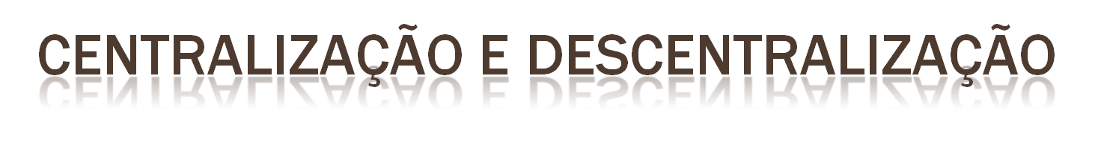
Quando o indivíduo no topo possui a mais alta autoridade;
A centralização em si não é boa nem má, depende da circunstância.
Quando as decisões são pulverizadas nos níveis mais baixos;
A tendência atual é delegar poder aos níveis mais baixos da escala hierárquica.

Slide 19

A teoria Clássica de Fayol defendia a organização linear, com centralização de poder.
A Administração Científica de Taylor defendia a organização funcional com o poder descentralizado.

Slide 20
Organização Centralizada x Descentralizada
Organização Centralizada Descentralizada

Slide 21

As decisões são tomadas mais rápidas pelos próprios executores da ação.
Tomadores de decisão são os que têm mais informação sobre a situação.
Maior participação no processo decisório promove motivação e moral elevado entre os administradores médios.
Proporciona excelente treinamento para os administradores médios.

Slide 22

Pode ocorrer falta de informação e coordenação entre os departamentos envolvidos.
Maior custo pela exigência de melhor seleção e treinamento dos administradores médios.
Risco da subobjetivação: os administradores podem defender mais os objetivos departamentais do que os empresariais.
As políticas e procedimentos podem variar enormemente nos diversos departamentos.

Slide 23
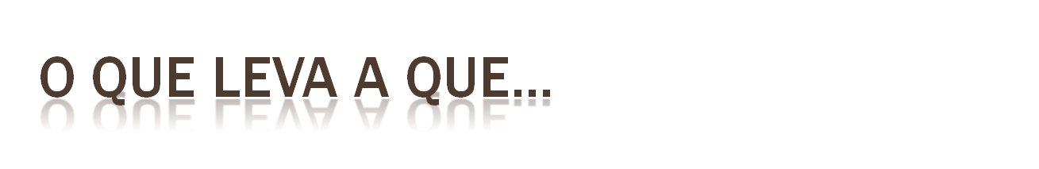
Divisão do trabalho
Especialização
Departamentalização
Coordenação
Unidade de comando
Hierarquia
Especialização
Departamentalização
Coordenação
Unidade de comando
Hierarquia
Amplitude organizacional.

Slide 24
Apreciação Crítica da Teoria Neoclássica
A velha concepção de Fayol: Administrar é prever, organizar, comandar, coordenar e controlar continua firme.
Mas hoje se fala em processo administrativo: planejar, organizar, dirigir e controlar.
As funções administrativas continuam aceitas: Planejamento, Organização, Direção e Controle.
Contudo, administrar é mais do que gerenciar pessoas, recursos e atividades. Em épocas de mudança, o papel do administrador se centra mais na inovação do que na manutenção do statu quo.

Slide 25
ADMINISTRAÇÃO POR OBJETIVOS
Notes:
UPM - CCSA
TO-07 – Administração por Objetivos
Prof. Virginia

Slide 26
Introdução
Uma forma comum de estabelecimento de metas usada nas organizações
é a Administração por Objetivos - APO
Este processo é uma tentativa de alinhar metas pessoais com a estratégia do
negócio, por meio do aumento da comunicação e percepções compartilhadas
entre a gerência e os subordinados, seja como indivíduos ou como um grupo,
pela conciliação do conflito quando este existir.
A APO dá atenção aos objetivos dos participantes da organização e como estes
objetivos se relacionam com os objetivos da organização, como um todo.
A expressão Administração por Objetivos
foi desenvolvida por
Peter Druker em 1954.
Notes:
UPM - CCSA
TO-07 – Administração por Objetivos
Prof. Virginia

Slide 27
Conceito
A Administração por Objetivos
pode ser definida como um estilo ou sistema de
administração que relaciona as metas organizacionais com o
desempenho e desenvolvimento individual, por meio do
envolvimento de todos os níveis administrativos.
As características principais da APO são:
1. Estabelecimento conjunto de objetivos entre o gerente e seus
subordinados;
2. Estabelecimento de objetivos para cada departamento ou setor;
3. Interligação dos objetivos departamentais;
4. Elaboração dos planos operacionais, com ênfase no controle;
5. Continua avaliação, revisão e reciclagem dos planos;
6. Participação atuante da chefia na estimulação de envolvimento
dos subordinados.
Notes:
UPM - CCSA
TO-07 – Administração por Objetivos
Prof. Virginia

Slide 28
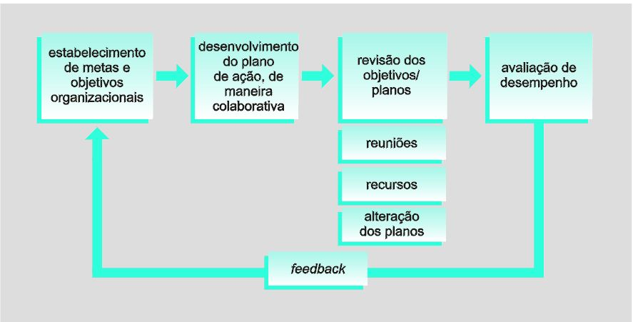
O Processo da APO
Notes:
UPM - CCSA
TO-07 – Administração por Objetivos
Prof. Virginia

Slide 29

Vantagens da APO
# Concentra atenção sobre as áreas principais da eficácia
organizacional;
# Identifica progresso das áreas problemas em direção ao alcance dos objetivos;
# Melhora o controle da informação e dos padrões de desempenho;
# Conduz a uma estrutura organizacional dinâmica especificando as responsabilidades;
# Identifica onde mudanças são necessárias e procura melhoria contínua nos resultados;
# Identifica necessidades de treinamento e propicia ambiente de crescimento pessoal e de autodisciplina.
Notes:
UPM - CCSA
TO-07 – Administração por Objetivos
Prof. Virginia

Slide 30

Requisitos de Sucesso
# Comprometimento da alta administração;
# Cuidadosa atenção no estabelecimento das tarefas-chave, das figuras-alvo e dos padrões de desempenho;
# Definição adequada e realista de objetivos que sejam lucrativas para a
organização, alcançáveis e mensuráveis;
# Participação verdadeira de todos os níveis nos objetivos acordados e espírito de equipe no trabalho.
Notes:
UPM - CCSA
TO-07 – Administração por Objetivos
Prof. Virginia

Slide 31
Fases do Processo
Estabelecimento de metas e objetivos organizacionais – objetivos
desafiadores, justos e consistentes são o ponto de partida para o ciclo da APO.
Os objetivos devem ser postos por escrito, para posterior acompanhamento.
2. Desenvolvimento do plano de ação – alternativas de ação para os objetivos
estabelecidos participativamente, que conclui a fase do planejamento da APO.
3. Revisão periódica – monitoramento do desempenho, por meio de reuniões
entre o gerente e seu pessoal, em intervalos de três, seis e nove meses,
para a confirmação ou reavaliação e mesmo alteração dos objetivos.
4. Avaliação de desempenho – verificação, após cada período de um ano de
estabelecimento das metas/objetivos, do ponto de vista “ previsto x realizado” .
Notes:
UPM - CCSA
TO-07 – Administração por Objetivos
Prof. Virginia

Slide 32
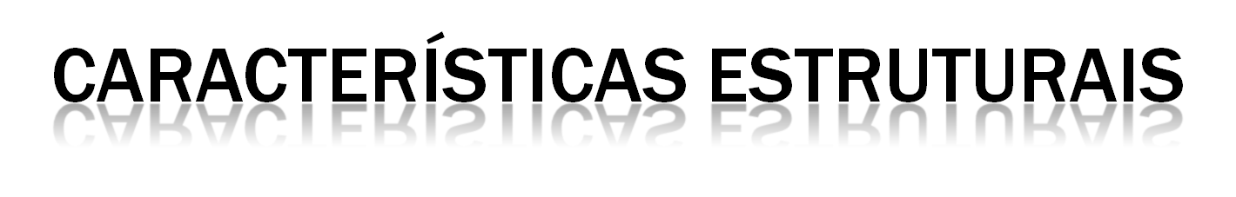
Os objetivos de longo prazo são estabelecidos pela cúpula e os de médio e curto prazo são fixados pela gerência;
Os objetivos e metas são expressos como resultados finais e não como tarefas ou atividades;
Os objetivos e metas devem ser coerentes, bem como coordenados nos vários níveis e áreas da empresa.

Slide 33
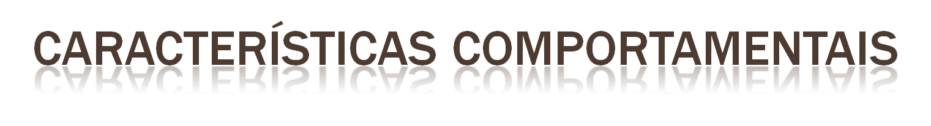
Ênfase no autocompromisso dos subordinados em relação aos objetivos e metas, que preparam e passam a ser responsabilidade deles;
Ênfase na auto análise do desempenho e do conseqüente autocontrole, em relação aos resultados obtidos;
Desvios de resultados em relação às metas provocam autocorreção no desempenho e, se necessário, orientação específica do superior

Slide 34
Limitações e Críticas
O fenômeno taxa de objetivos – Quando recompensas são baseadas na
avaliação de desempenho, os funcionários adotam uma orientação de racionalidade
econômica para com os objetivos, isto é tentam estabelecer objetivos
no nível mais baixo para poder alcançá-los.
A estruturação da avaliação de desempenho –
Com ênfase no alcance dos objetivos de cada participante.
Provoca mais a preocupação individual do que do grupo.
A falta de comparabilidade dos padrões de desempenho – O estabelecimento de
padrões para alcance de desempenho, por nível de dificuldade é impossível;
a definição das dificuldades dos próprios objetivos pelos participantes é determinada
mais por habilidades de barganha deles do que por critérios de eqüidade.
A síndrome do gargalo – Os objetivos devem ser estabelecidos para
cada unidade de trabalho, no período anual de operação e devem ser alcançados a um
mesmo tempo; isto cria um tremendo estrangulamento
nas atividades dos gerentes e supervisores.
Notes:
UPM - CCSA
TO-07 – Administração por Objetivos
Prof. Virginia

Slide 35
Limitações e Críticas
Substituição da descrição de controle por mensuração –
O esquema de avaliação de desempenho deve satisfazer os requisitos de um
sistema de mensuração; se, todavia, ocorrer que alguns casos não estejam
cobertos pelas regras estabelecidas, o processo de avaliação fica sob o
controle dos caprichos dos avaliadores.
A inutilidade como um preditor para decisões de promoção – O desempenho em um
cargo de nível mais baixo pode predizer o desempenho num cargo de nível mais alto somente
se os dois cargos compartilharem atividades. As medidas de desempenho em funções específicas
Não podem ser isoladas quando um esquema de avaliação de desempenho de um
processo de APO é usado.
Ênfase também nas realizações de curto prazo – Quando o resultado das
avaliações de desempenho são usadas para decisões pessoais (tais como pagamentos,
prêmios de mérito, promoções), e estas decisões são tomadas em períodos anuais,
a organização deve estabelecer também objetivos de curto prazo.
Notes:
UPM - CCSA
TO-07 – Administração por Objetivos
Prof. Virginia

